Slide 1
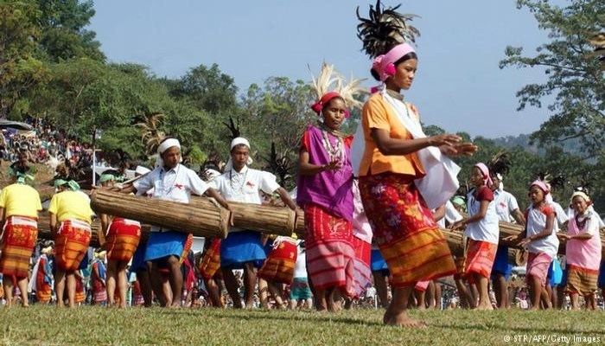
সবাইকে বাংলাদেশ ও বিশ্ব পরিচয়ের পাঠে স্বাগতম
শুভেচ্ছা

Slide 2

শিক্ষক পরিচিতি
মোঃ লুৎফর রহমান,
সহকারি শিক্ষক,
কুন্দারাম পুর সরকারি প্রাথমিক বিদ্যালয়,
ঘোড়াঘাট, দিনাজপুর।
মেইলঃ mlutfor81@gmail.com

Slide 3
চলো সবাই মিলে একটি ভিডিও দেখি
Click the below link to watch/download the video
https://youtu.be/b5-isOgwSC4

Slide 4

আমাদের আজকের পাঠ
বিষয়ঃ বাংলাদেশ ও বিশ্ব পরিচয়
শ্রেণিঃ পঞ্চম
অধ্যায়ঃ ১১
পাঠের শিরোনামঃ বাংলাদেশের ক্ষুদ্র নৃ-গোষ্ঠী (ওঁরাও)
পাঠ্যাংশঃ গারো ( ওঁরাও জনগোষ্ঠী--------------খেয়ে থাকে।)
সময়ঃ ৪৫ মিনিট
তারিখঃ 00/০0/২০20 খ্রিস্টাব্দ

Slide 5
শিখনফল
এই পাঠ শেষে শিক্ষার্থীরা...
2.1.7 জাতি,শ্রেণি,বর্ণ,গোষ্ঠী, ছোট-বড় নির্বিশেষে সবাইকে সমান মর্যদা দিবে ও মিলেমিশে বিলবে।
২.১.৮ ওঁরাও সংস্কৃতি বর্ণনা করতে পারবে।

Slide 6
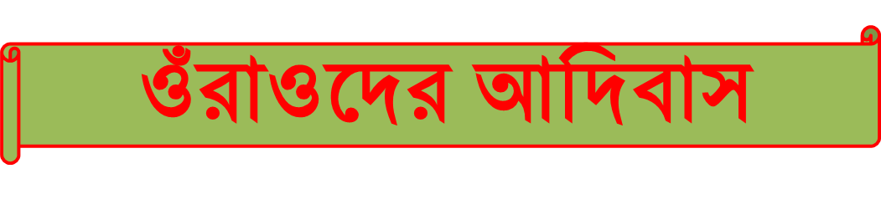
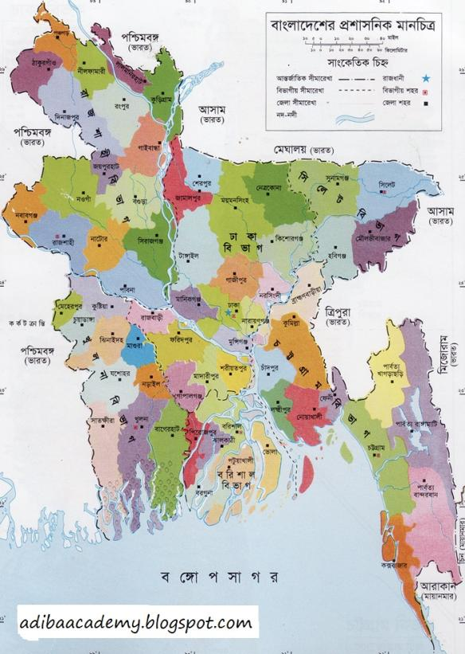
ওঁরাওদের বাসস্থান
ওঁরাও জনগষ্ঠী বেশির ভাগ রাজশাহী,রংপুর, দিনাজপুর অঞ্চলে বসবাস করে।

Slide 7
ওঁরাওদের ভাষা
ওঁরাওদের ভাষার নাম কুড়িখ ও সাদ্রি

Slide 8
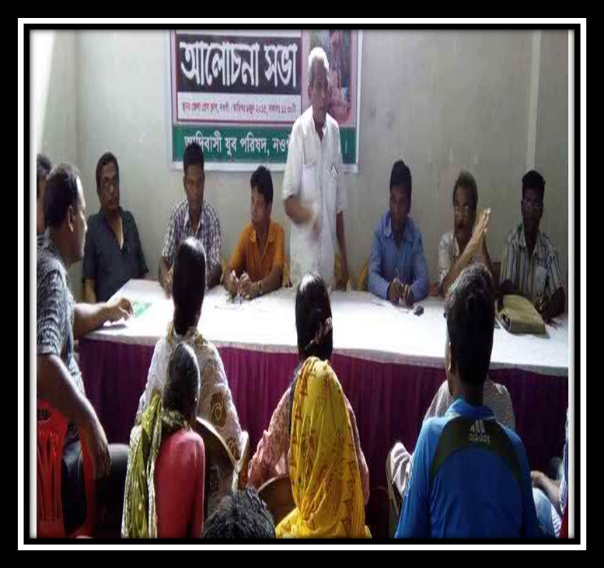
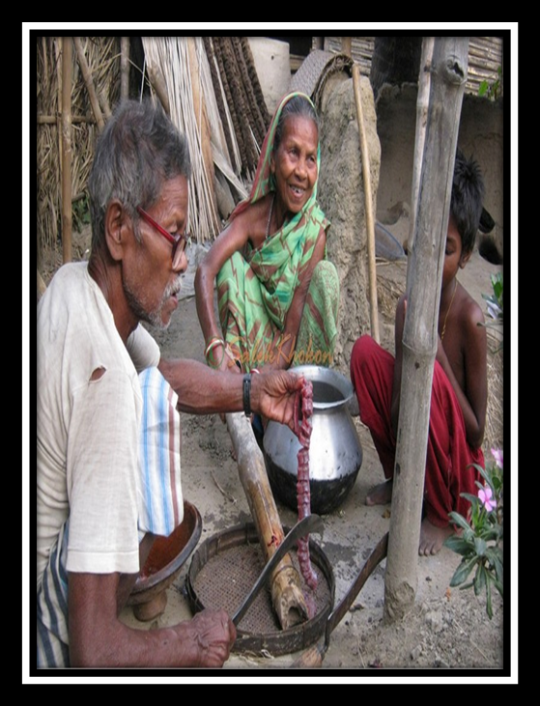
ওঁরাওদের সমাজব্যবস্থা
ওঁরাও সমাজব্যবস্থা পিতৃতান্ত্রিক।ওঁরাওদের গ্রাম প্রাধানকে মাহাতো বলা হয়।তাদের নিজস্ব আঞ্চলিক পরিষদ আছে যা পাহতো নামে পরিচিত।পরিষদে গ্রামের প্রতিনিধিরা থাকেন।

Slide 9
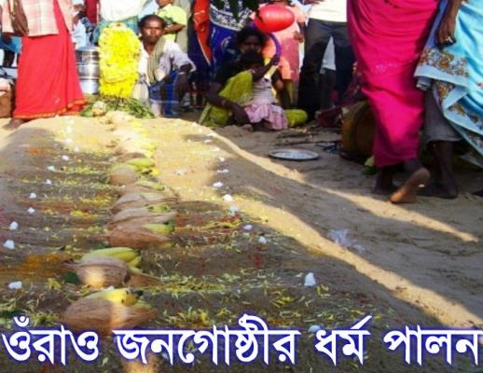
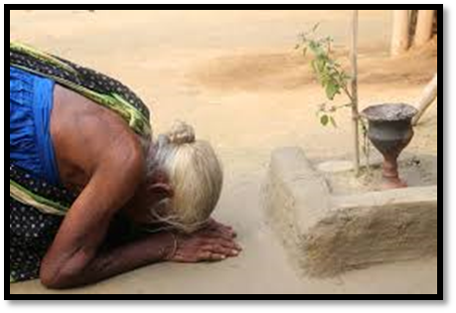
ওঁরাওদের ধর্ম
ওরাঁও জনগোষ্ঠী বিভিন্ন দেবতার পূজা করে।তাঁদের প্রধান দেবতার নাম ধরমী বা ধরমেশ যাঁকে তাঁরা পৃথিবীর সৃষ্টিকর্তা বলে মনে করে।

Slide 10
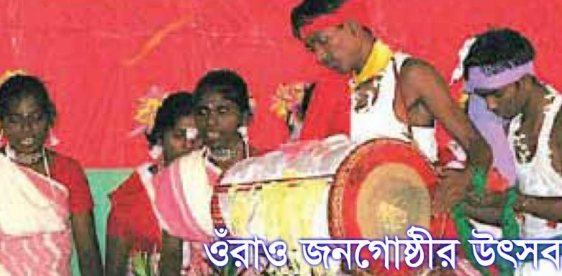
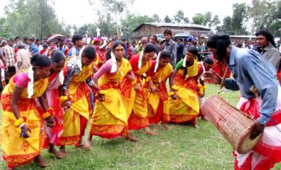
ওঁরাওদের উৎসব
ওঁরাওদের প্রধান উৎসব কারাম । ভাদ্র মাসে উদিত চাঁদের শুক্ল পক্ষের একাদশী তিথীতে কারাম উৎসব পালন করা হয়। এছাড়া প্রতিমাসে ও প্রতি ঋতুতে বিভিন্ন ধর্মীয় ব্রত অনুষ্ঠান পালন করে।

Slide 11
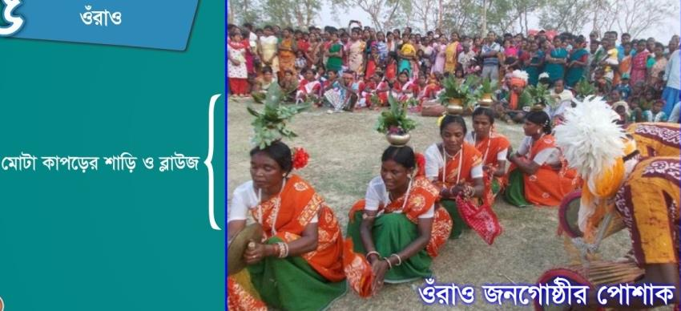
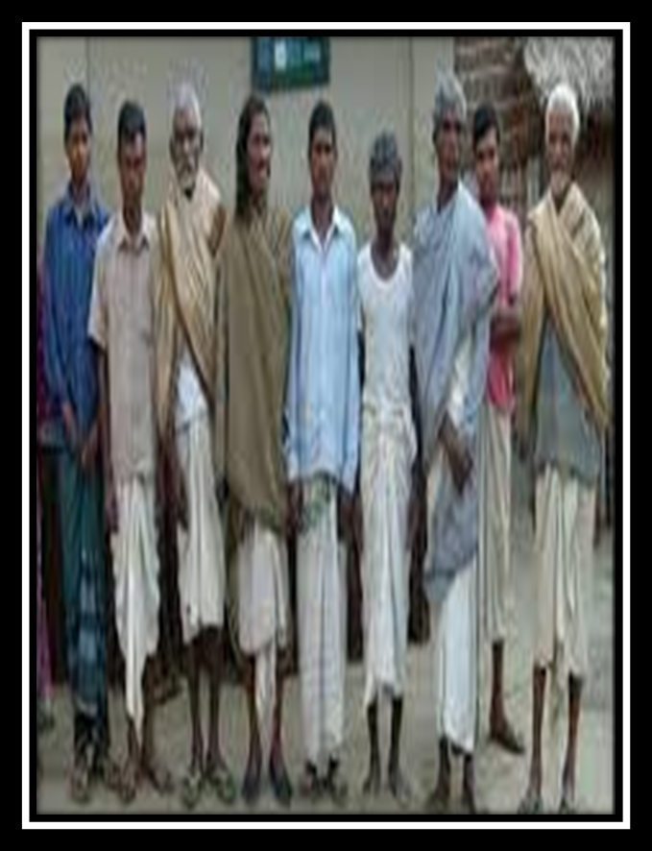
ওঁরাওদের পোশাক
ওঁরাও পুরুষেরা ধুতি, লুঙ্গি, শার্ট ও প্যান্ট পরে । মেয়েরা মোটা কাপড়ের শাড়ি ও ব্লাউজ পরে ।

Slide 12
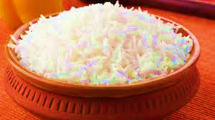
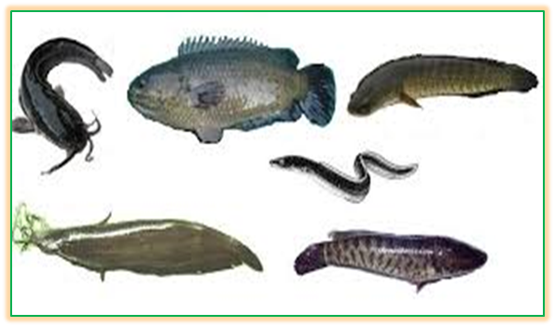
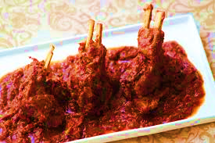
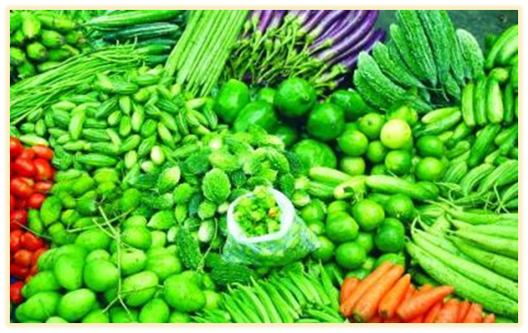
ওঁরাওদের খাদ্য
ভাত
মাছ
মাংস
সবজি
ওঁরাওদের প্রধান খাবার ভাত। এছাড়াও তারা গম, ভুট্টা, মাছ, মাংস ও বিভিন্ন ধরণের শাকসবজি খেয়ে থাকে।

Slide 13
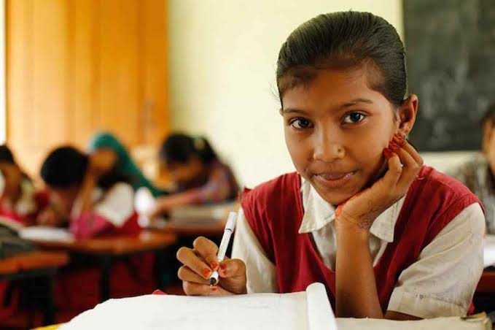
একক কাজ
১। ওঁরাওদের প্রধান দেবতার নাম কী?
২। ওঁরাওদের ভাষার নাম কী?
৩। ওঁরাওদের প্রধান খাদ্য কী?
৪। ওঁরাওদের মেয়েদের পোশাকের নাম কী?

Slide 14
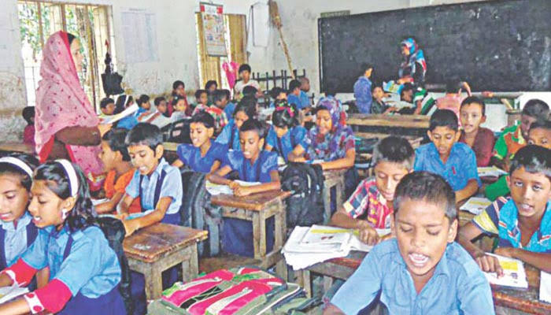
পাঠ্য বইয়ের সাথে সংযোগ
তোমাদের পাঠ্য বইয়ের ৯০ নং পৃষ্ঠা খুলে নিরবে পড়।

Slide 15

চল আজকের পাঠটি শুনি
ওঁরাও জনগোষ্ঠী বেশির ভাগ রাজশাহী,রংপুর, দিনাজপুর অঞ্চলে বসবাস করে। ভাষাঃ ওঁরাওদের ভাষার নাম কুড়িখ ও সাদ্রি। সমাজ ব্যবস্থাঃ ওঁরাও সমাজব্যবস্থা পিতৃতান্ত্রিক।ওঁরাওদের গ্রাম প্রধানকে মাহাতো বলা হয়।তাদের নিজস্ব আঞ্চলিক পরিষদ আছে যা পাহতো নামে পরিচিত।পরিষদে গ্রামের প্রতিনিধিরা থাকেন। ধর্মঃওরাঁও জনগোষ্ঠী বিভিন্ন দেবতার পূজা করে।তাঁদের প্রধান দেবতার নাম ধরমী বা ধরমেশ যাঁকে তাঁরা পৃথিবীর সৃষ্টিকর্তা বলে মনে করে। উৎসবঃ ওঁরাওদের প্রধান উৎসব কারাম । ভাদ্র মাসে উদিত চাঁদের শুক্ল পক্ষের একাদশী তিথীতে কারাম উৎসব পালন করা হয়। এছাড়া প্রতিমাসে ও প্রতি ঋতুতে বিভিন্ন ধর্মীয় ব্রত অনুষ্ঠান পালন করে। পোশাকঃ ওঁরাও পুরুষেরা ধুতি, লুঙ্গি, শার্ট ও প্যান্ট পরে । মেয়েরা মোটা কাপড়ের শাড়ি ও ব্লাউজ পরে। খাবারঃ ওঁরাওদের প্রধান খাবার ভাত। এছাড়াও তারা গম, ভুট্টা, মাছ, মাংস ও বিভিন্ন ধরণের শাকসবজি খেয়ে থাকে।

Slide 16
মূল্যায়ন (মৌখিক)
জোড়ায় কাজ
১। ওঁরাও জনগোষ্ঠী কোন জেলায় বাস করে?
উঃ রাজশাহী, রংপুর ও দিনাজপুর জেলায়
২। ওঁরাও জনগোষ্ঠীর প্রধান উৎসবের নাম কী?
উঃ কারাম।
৩। ওঁরাও জনগোষ্ঠীর সমাজ ব্যবস্থা কিরুপ?
উঃ পিতৃতান্ত্রিক
৪। ওঁরাওদের ভাষার নাম কী?
উঃ কুডুখ ও সাদ্রি।

Slide 17
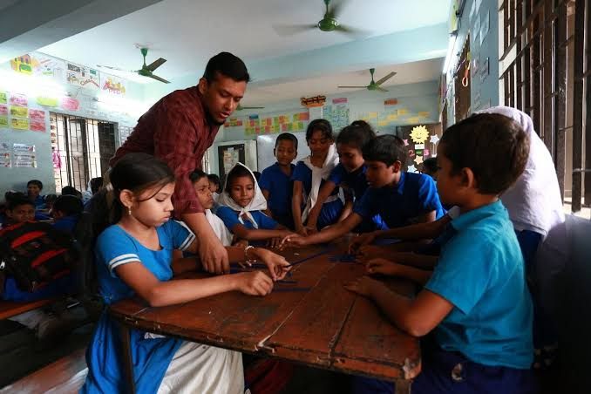
দলের কাজ
১নং দল
ওঁরাওদের খাবার সম্পর্কে বর্ণনা কর ।
২নং দল
ওঁরাওদের পোষাক সম্পর্কে বর্ণনা কর।
৩নং দল
ওঁরাওদের উৎসব সম্পর্কে বর্ণনা কর।

Slide 18
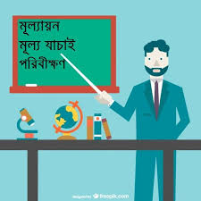
মূল্যায়ন
লিখিত
১। ওঁরাওদের খাদ্যাভাস সম্পর্কে লিখ।
উত্তরঃ ওঁরাওদের প্রধান খাবার ভাত। এছাড়াও তারা গম, ভুট্টা, মাছ, মাংস ও বিভিন্ন ধরণের শাকসবজি খেয়ে থাকে।
২। ওঁরাওদের সমাজ ব্যবস্থা সম্পর্কে লিখ।
উত্তরঃ ওঁরাও সমাজব্যবস্থা পিতৃতান্ত্রিক।ওঁরাওদের গ্রাম প্রাধানকে মাহাতো বলা হয়।তাদের নিজস্ব আঞ্চলিক পরিষদ আছে যা পাহতো নামে পরিচিত।পরিষদে গ্রামের প্রতিনিধিরা থাকেন
৩। ওঁরাওদের উৎসব সম্পর্কে লিখ।
উত্তরঃ জন্ম,মৃত্যু,বিয়ে ইত্যাদি অনুষ্ঠানে ম্রোরা বিভিন্ন আচার উৎসব পালন করেন। ম্রো সমাজের রীতি অনুযায়ী শিশুদের বয়স ৩ বছর হলে ছেলে ও মেয়ে উভয়েরই কান ছিদ্র করে দেওয়া হয়।

Slide 19
বাড়ির কাজ
নিচের প্রশ্নটির উত্তর সবাই বাড়ি থেকে লিখে আনবে-
ওঁরাওদের জীবনধারা সম্পর্কে ৫টি বাক্য লিখে আনবে।

Slide 20


